Slide 1
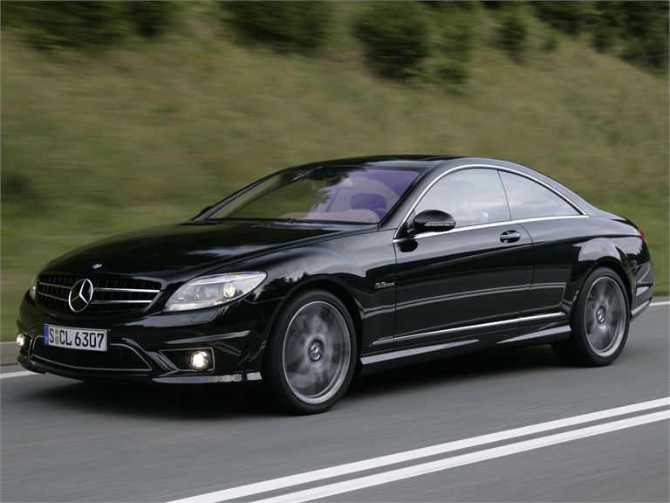

Dovoz osobního automobilu
MERCEDES BENZ CL63 AMG

Slide 2
Země odeslání – Rusko
Popis zboží :
Osobní automobil - MERCEDES BENZ CL63 AMG NEPOJÍZDNÉ - OHOŘELÉ benzín, 6 300 cm3, barva: černá rok výroby : 2007 VIN : WDD2163771A004204 stav km: neznámý 290 000,- RUB
Základ celní hodnoty : 99 820, - CZK
Dovoz podložen znaleckým posudkem

Slide 3
Znalecký posudek závěr
Pokud budou vyměněny všechny části vozidla poškozené zahořením za továrně shodné díly je možno uvést vozidlo do provozuschopného stavu.

Slide 4
S ohledem na zjištěné informace celní úřad přistoupil ke kontrole.
Fyzická kontrola proběhla dne 23.3.2016
v celním prostoru v Hostivaři
A co kolegové spatřili?

Slide 5
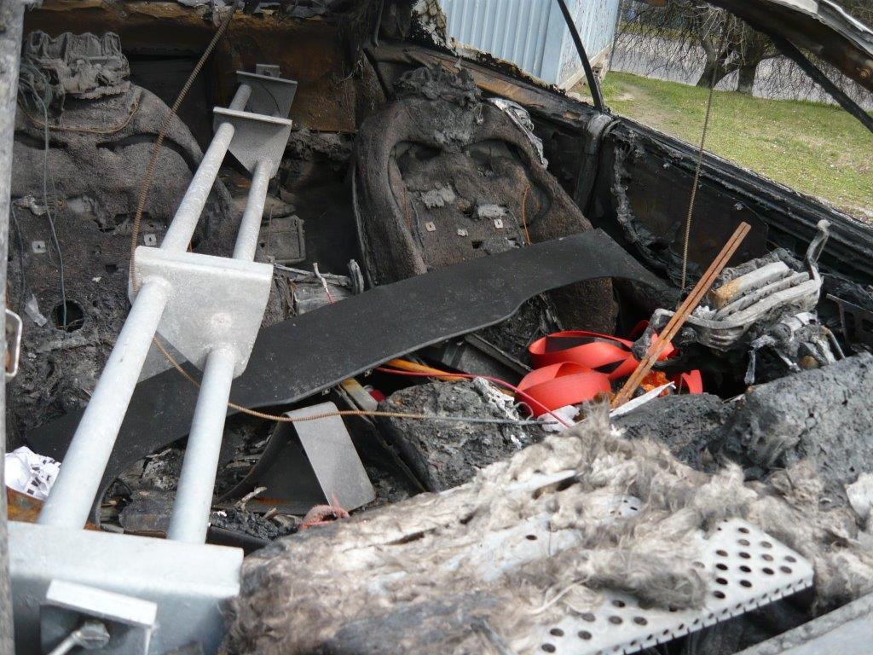
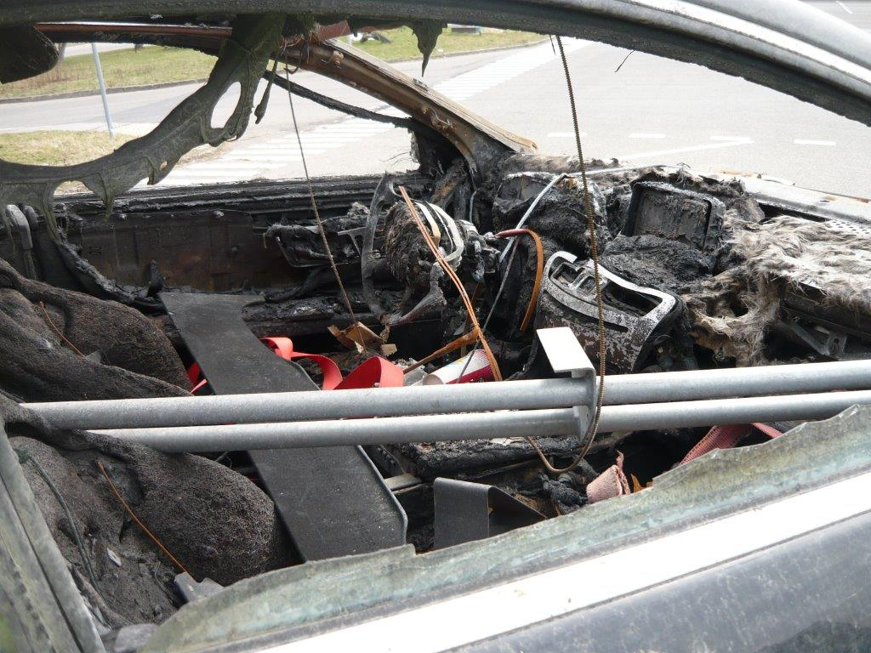
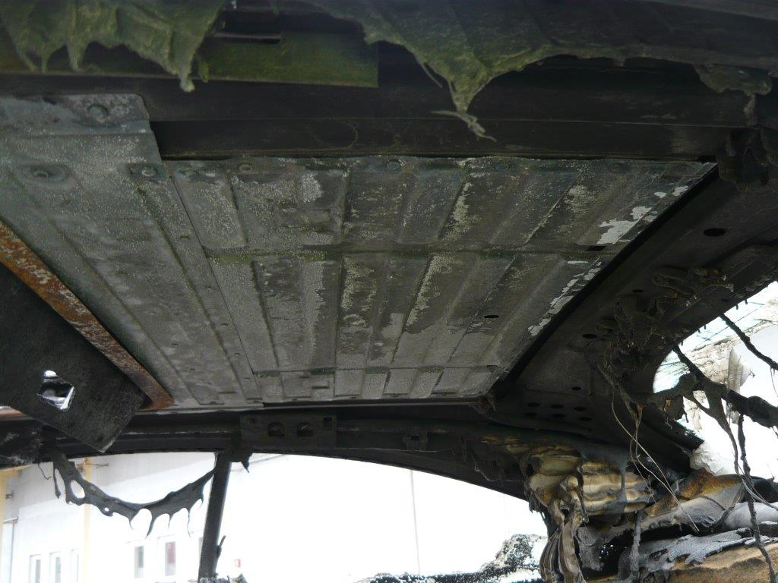
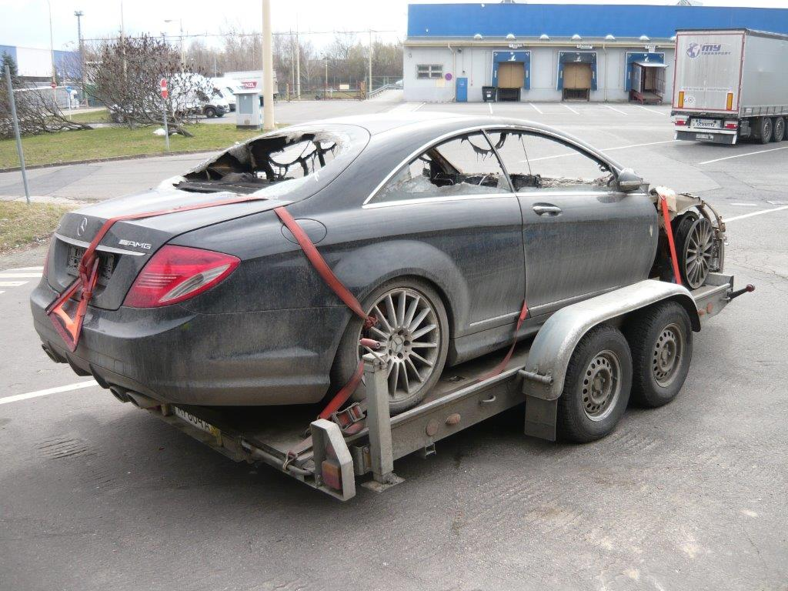
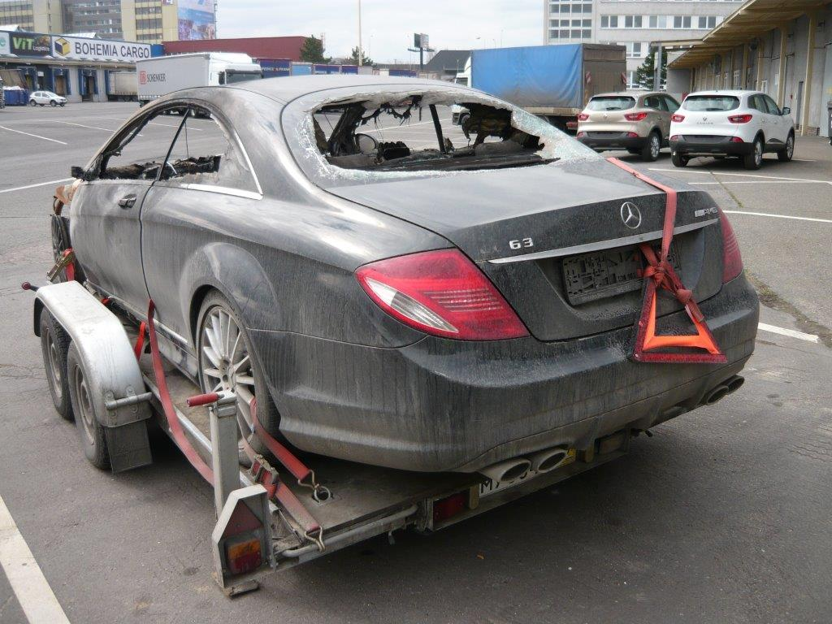
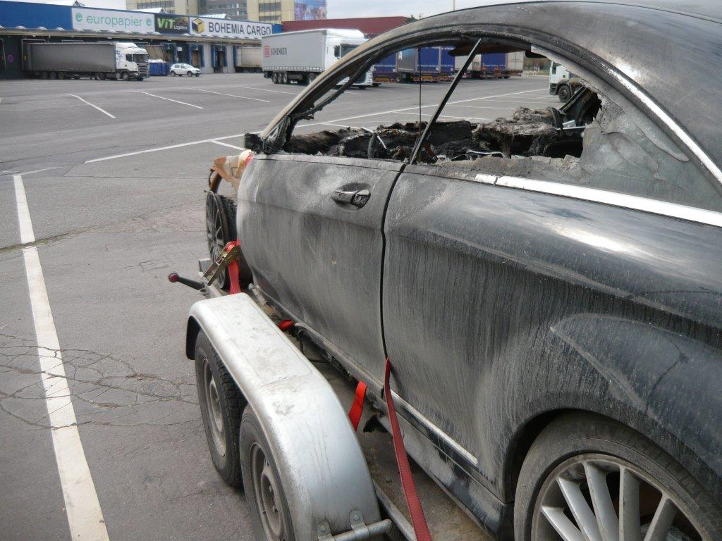
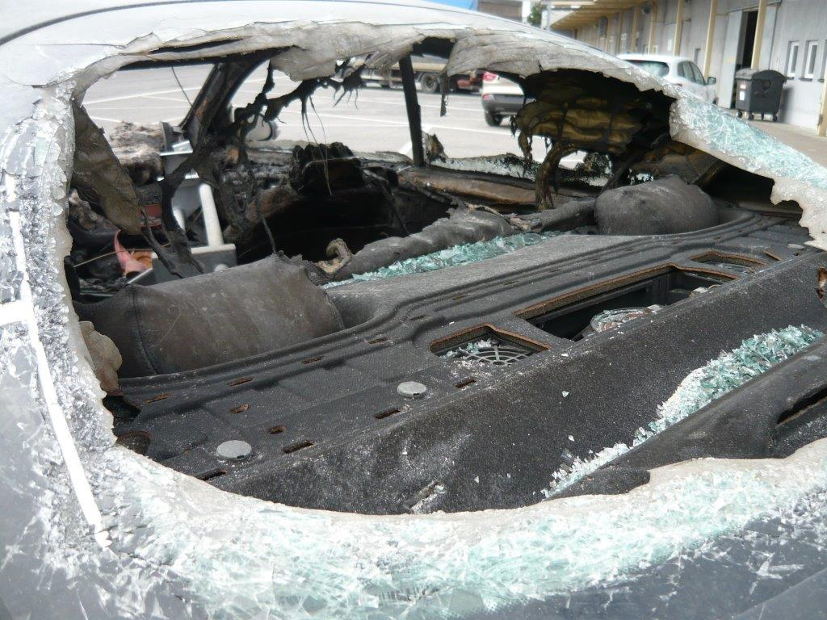
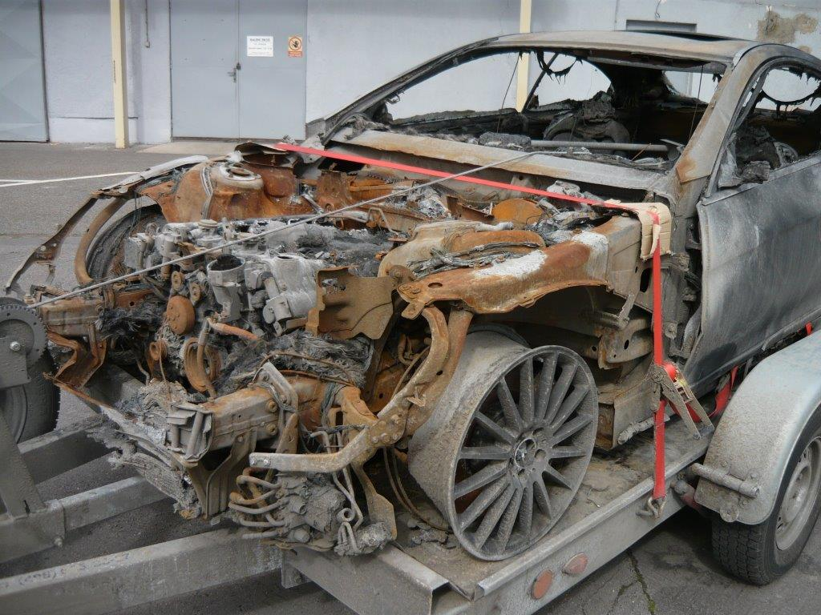
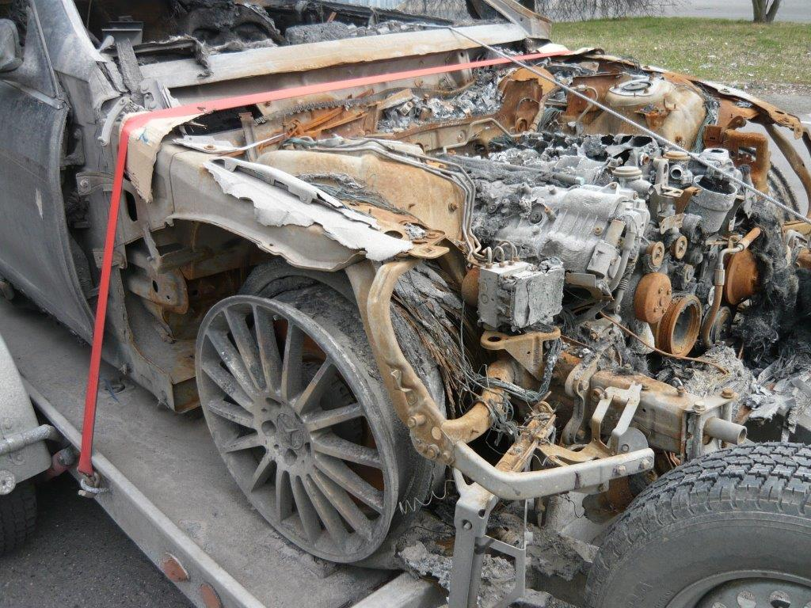
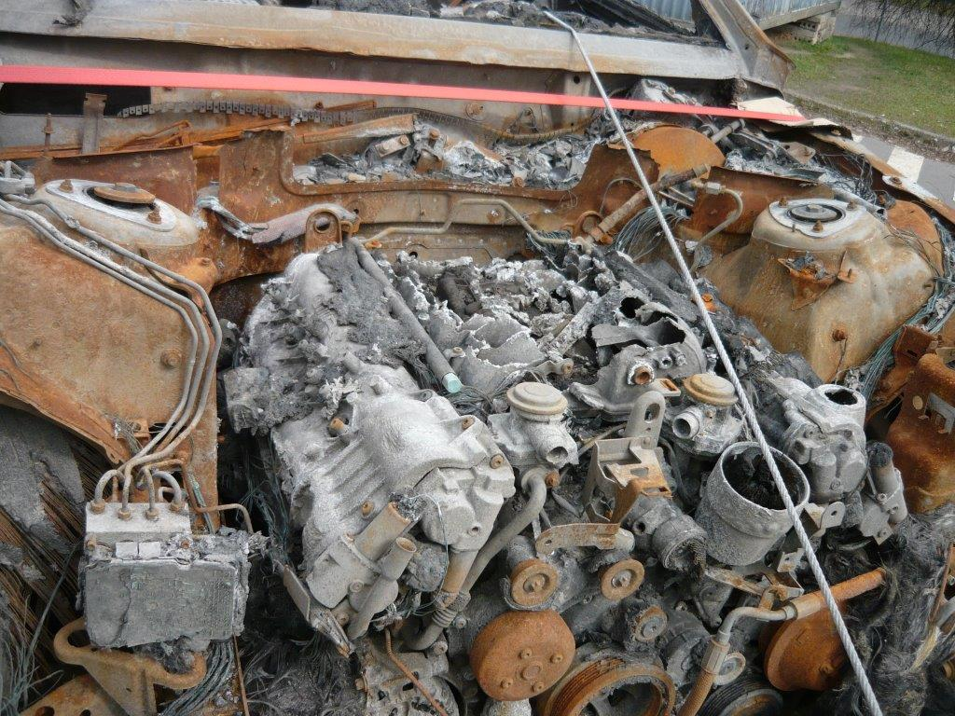
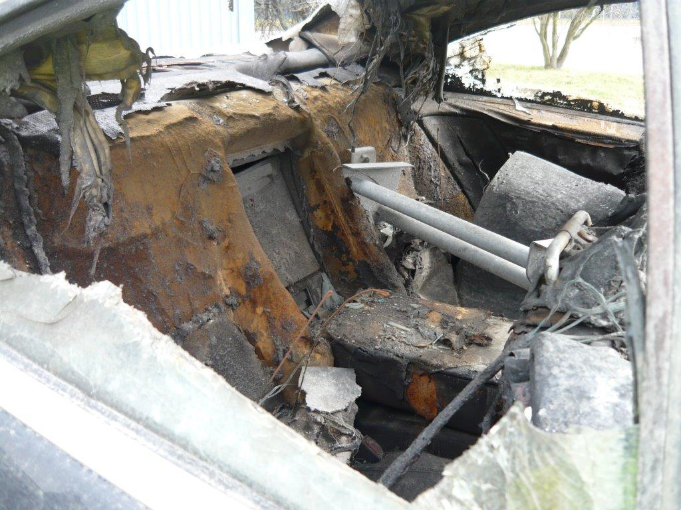
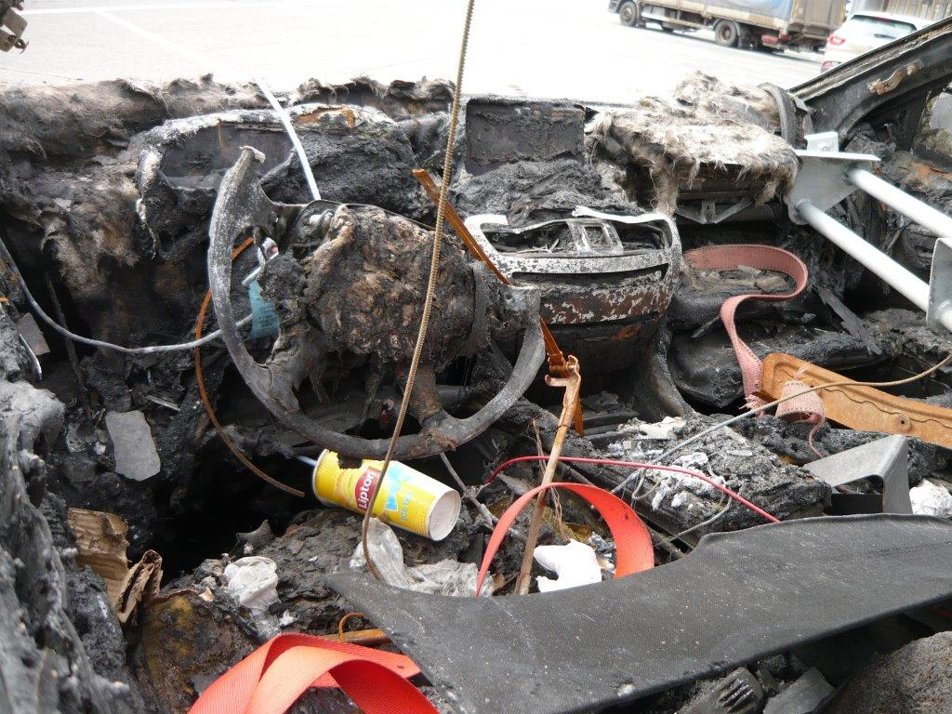
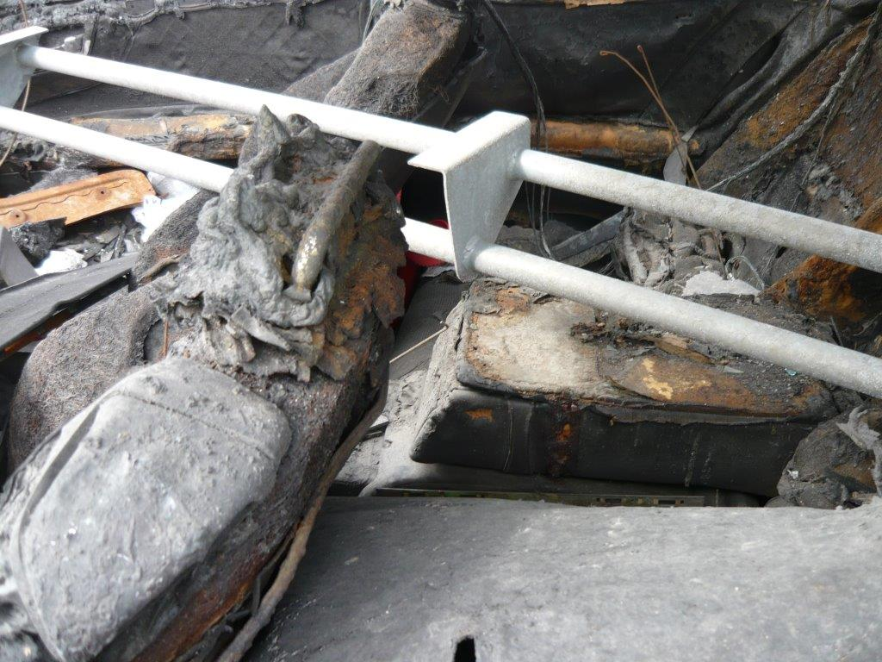

Slide 6
Další kroky:
23.3.2016 – Kontrola (pochybnosti – i když..)
30.3.2016 – žádost na MHMP o posouzení, zda předmětná věc není odpadem
7.4.2016 – zahájení správního řízení MHMP s příjemce
18.4.2016 – usnesení MHMP k doplnění podkladů, jakým způsobem bude účastník s věcí nakládat.
1.6.2016 – rozhodnutí MHMP s výsledkem „ODPAD“
28.6.2016 – Oznámení celního úřadu MŽP o stavu celé záležitosti včetně žádosti o stanovení podmínek při nakládání s tímto odpadem. Souběžně zasláno na ČIŽP.
29.6.2016 – oznámení záměru celního úřadu vydat rozhodnutí o nepropuštění zboží
17.8.2016 – dopis od MŽP s podmínkami
18.8.2016 – rozhodnutí o nepropuštění zboží
29.8.2016 – žádost o likvidaci s doložením souhlasu zařízení BMW service Chotětov s.r.o.
6.9.2016 – rozhodnutí o povolení zničení pod celním dohledem
8.9.2016 – převzetí autovraku a vydání potvrzení dle přílohy 3 vyhlášky č. 352/2008 Sb.

Slide 7
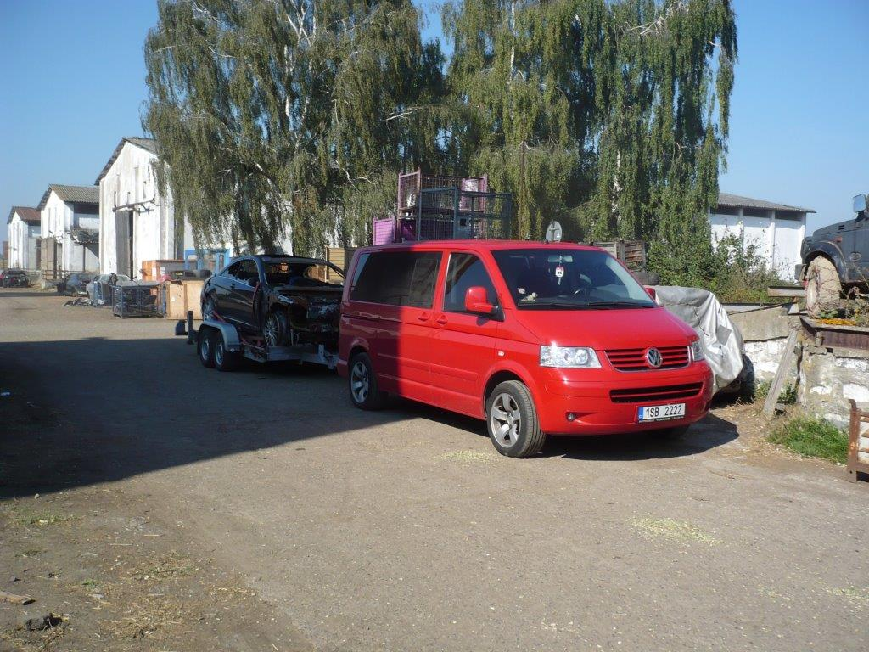
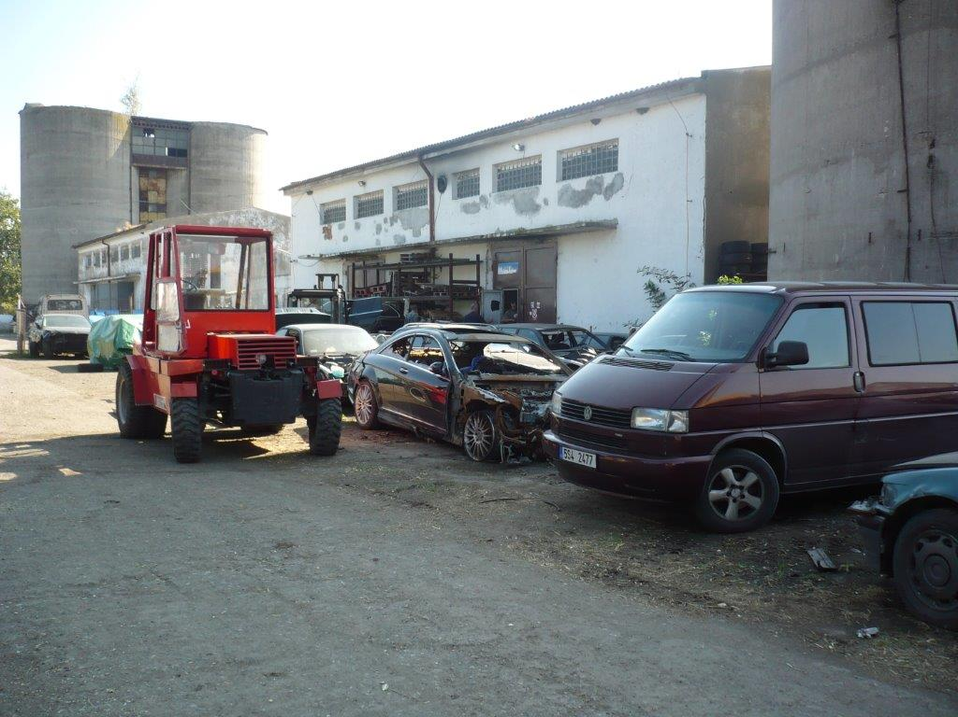
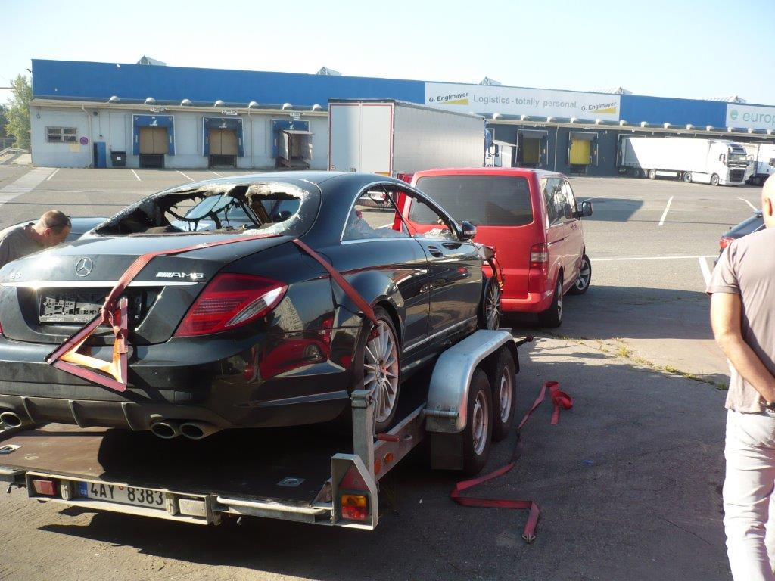
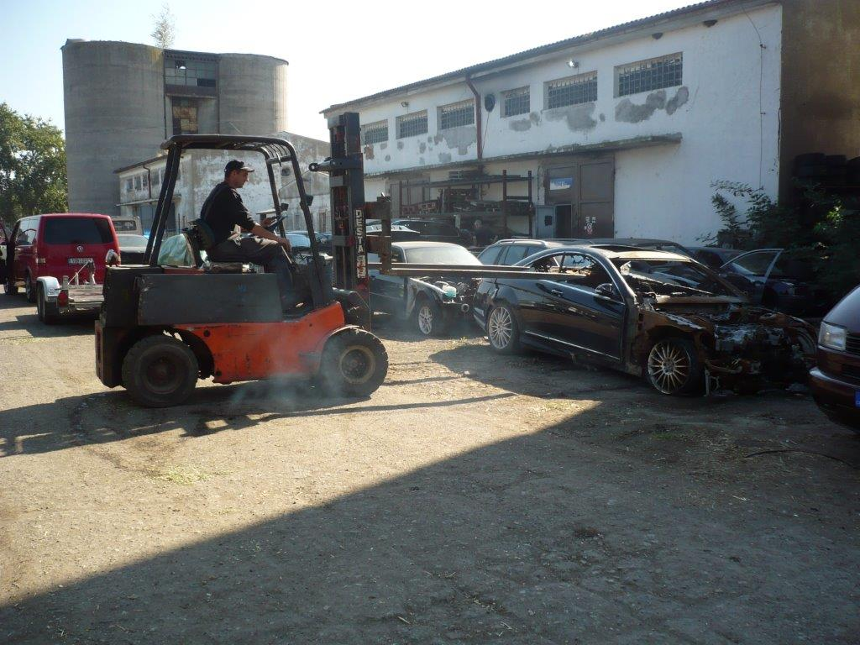
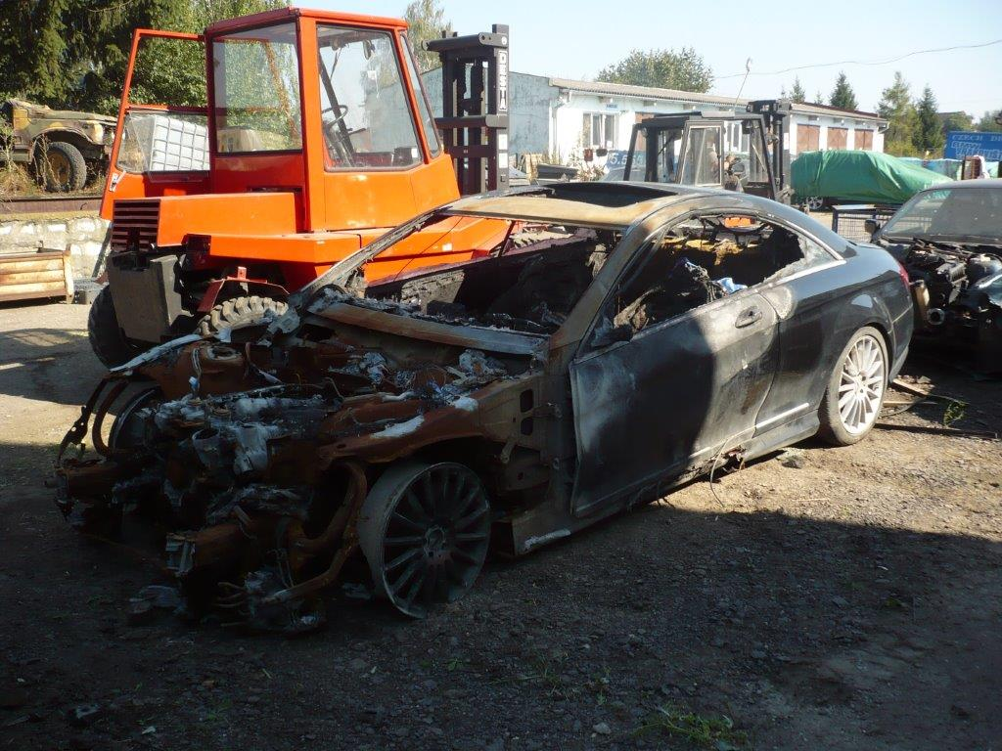
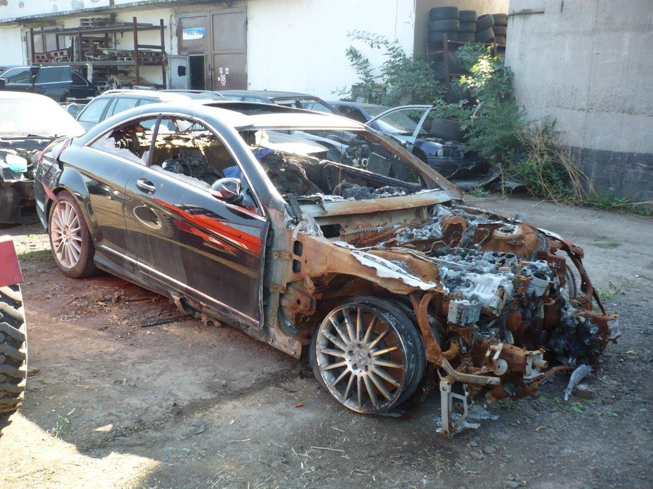
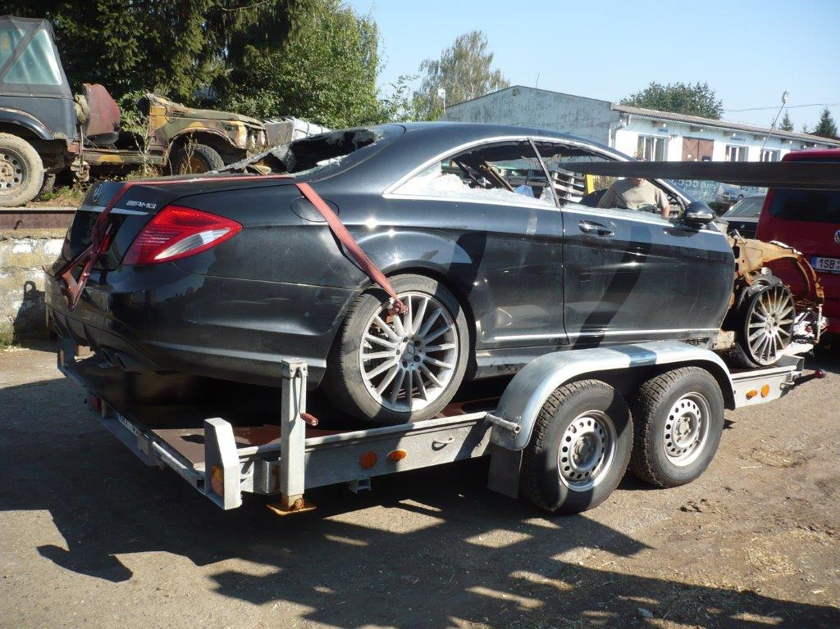
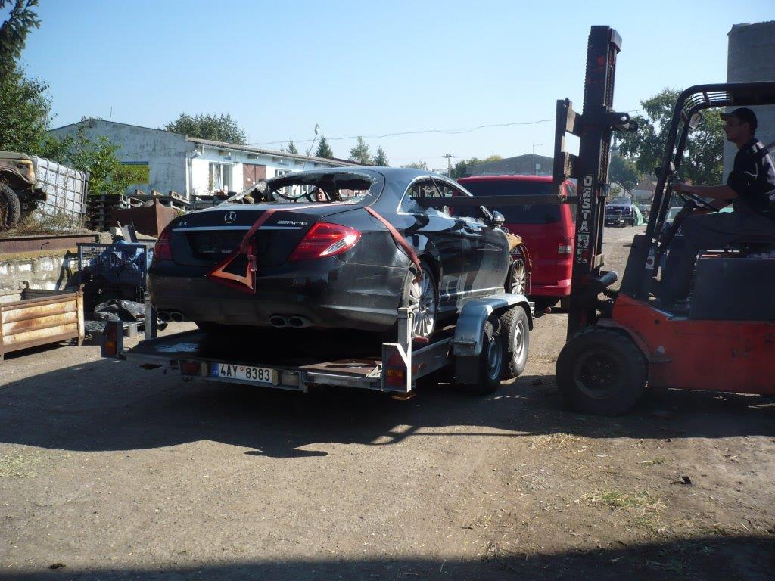
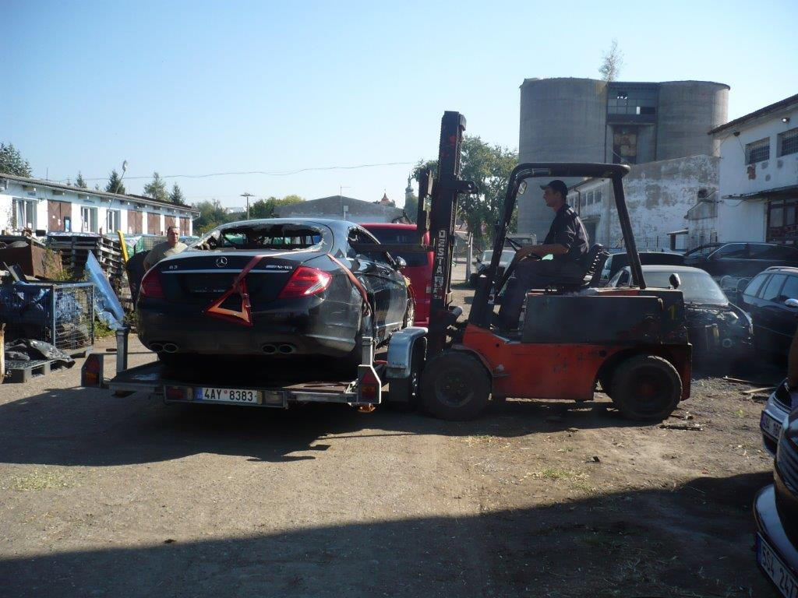
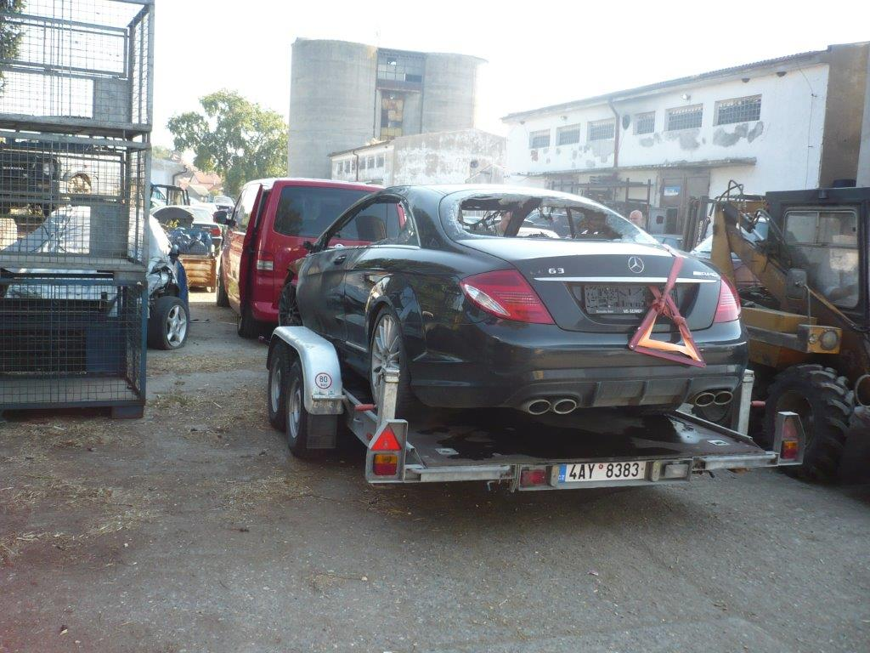
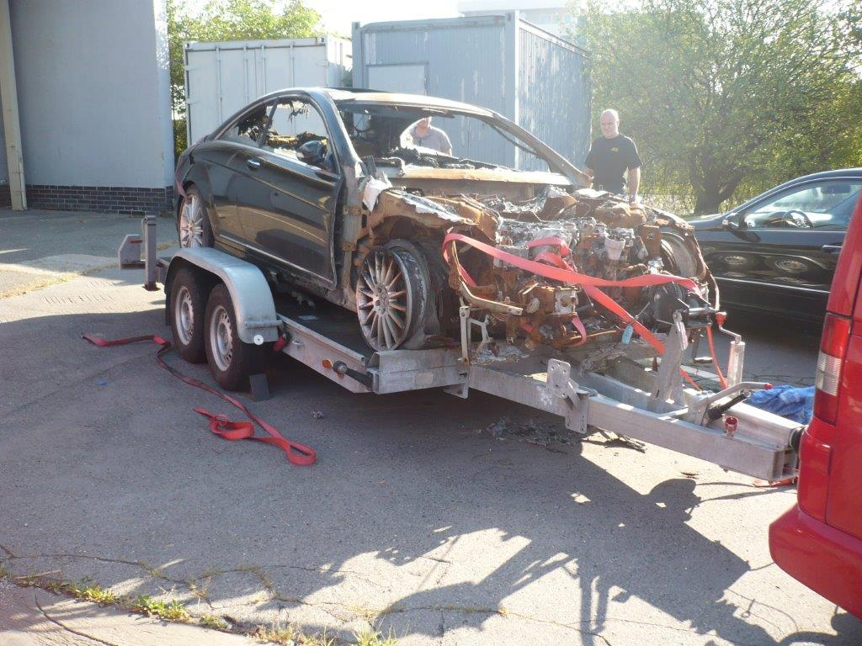
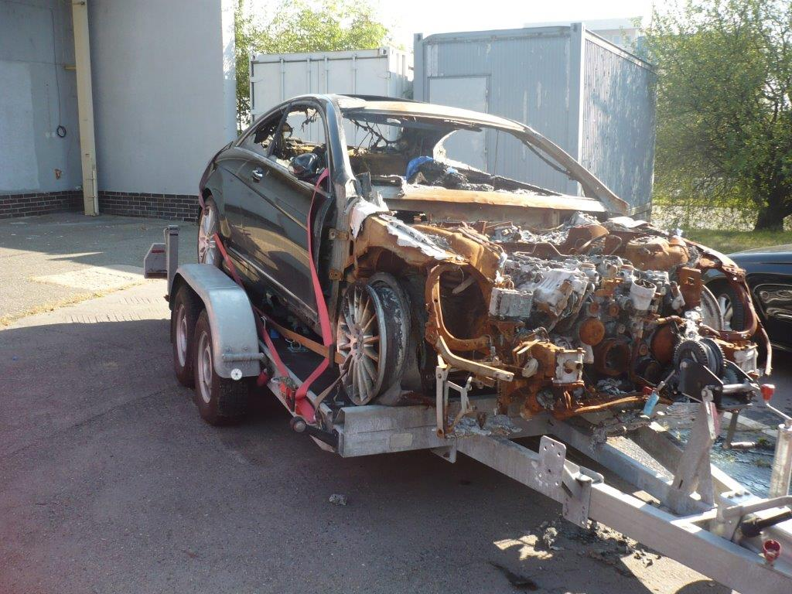
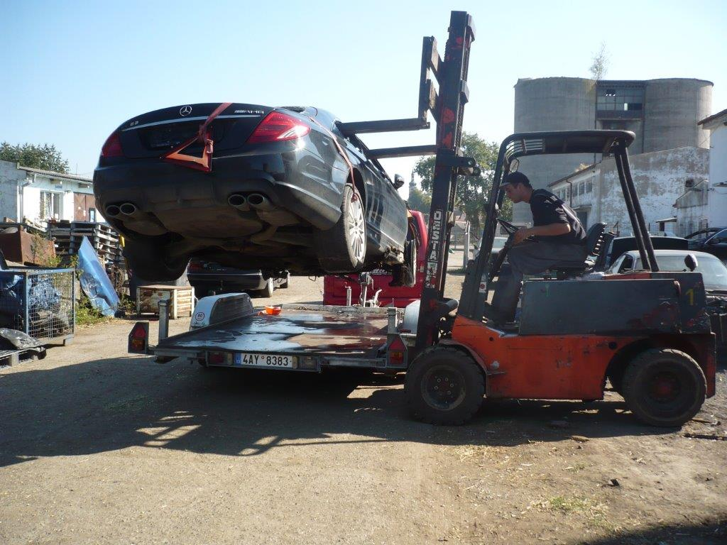
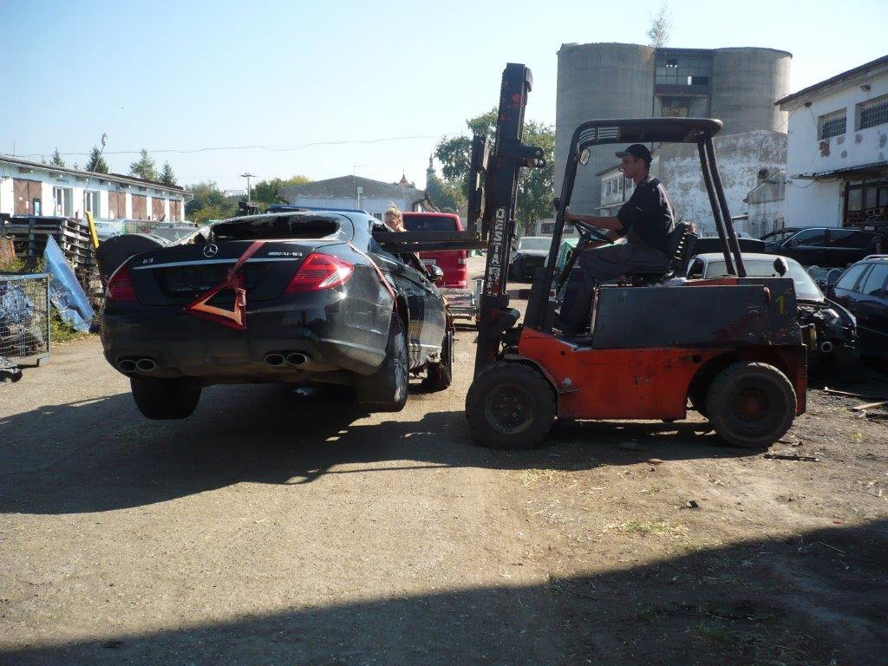
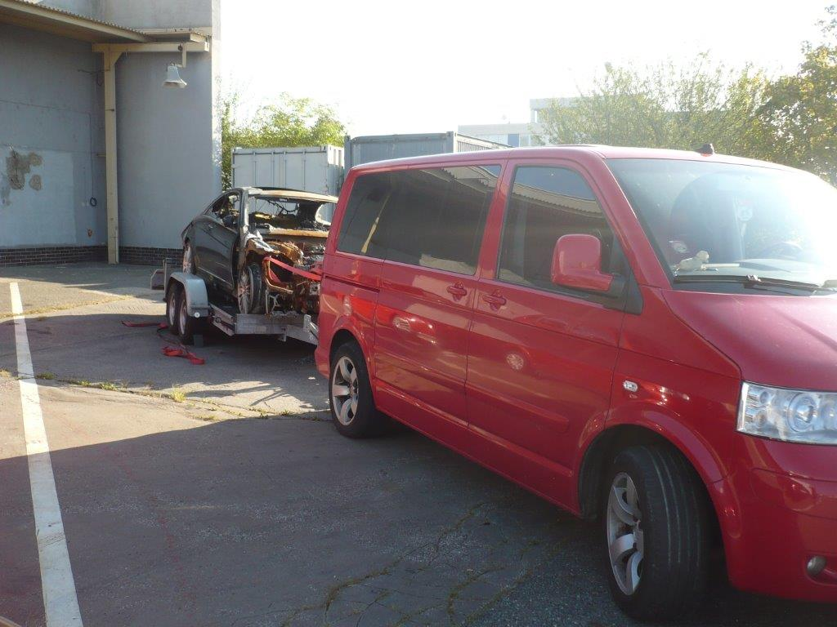

Slide 8
Email ze dne 21.11.2016
………Co se týče fotek, tak jsem také předpokládal, ze proběhne i vlastní likvidace a nafotíme si ji, ale byli jsme vyvedení z omylu a bylo nám důrazně vysvětleno, že vlastní likvidace zvláště ekologická probíhá vlastním postupným rozebráním vozidla a roztříděním dle jednotlivých materiálů a za to už je odpovědna firma, která vrak převzala. Z hlediska celních předpisů se mi to moc nelíbilo a měl jsem námitky, trochu jsme se nepohodli, ale nic jsme si nepomohli. znamenalo by to jezdit tam každý den a koukat jak to rozebírají a na to nemáme kapacity.
ČIŽP - Kontrola zařízení????

Slide 9
Děkuji za pozornost

